Slide 1
Présentation du Plan Français – Cycle 1
Secteurs Héricourt + Champagney Haut (Champagney, Plancher, Frahier)

Slide 2
Un Nouveau format de formation

Slide 3
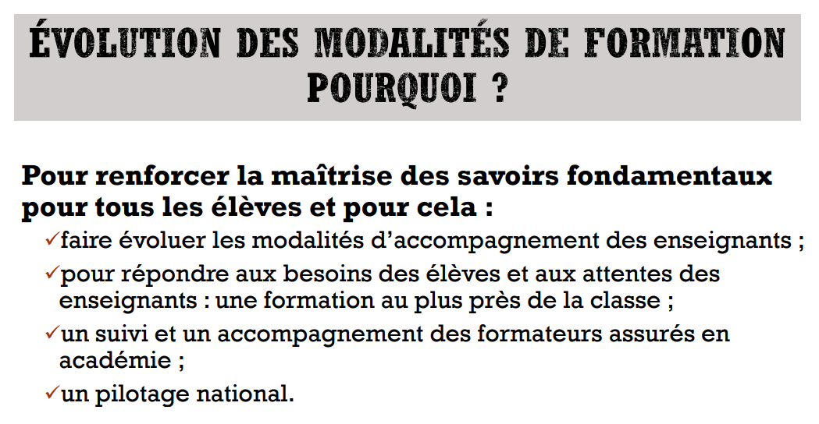
Plan Français 2021-22 / Circonscription de Lure – Cycle 1 – Mercredi 29 septembre

Slide 4
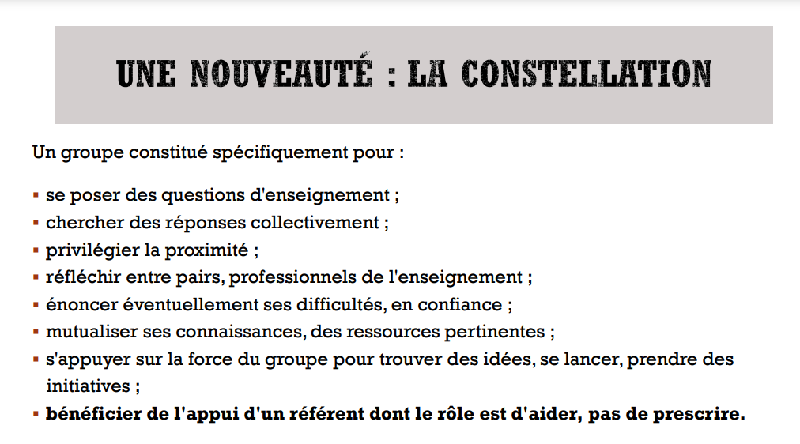
Plan Français 2021-22 / Circonscription de Lure – Cycle 1 – Mercredi 29 septembre

Slide 5
Secteurs concernés / année scolaire | C1 Lure / Champagney Bas | C1 Héricourt / Champagney Haut | C2 Lure / Champagney Bas | C2 Héricourt / Champagney Haut | C3 Lure / Champagney Bas | C3 Héricourt / Champagney Haut
2020/21 | Formation continue | Formation continue | Formation continue | Formation continue | Plan Maths | Plan Français
2021/22 | Plan Maths | Plan Français | Formation continue | Formation continue | Formation continue | Formation continue
2022/23 | Formation continue | Formation continue | Plan Maths | Plan Français | Formation continue | Formation continue
2023/24 | Formation continue | Formation continue | Formation continue | Formation continue | Plan Français | Plan Maths
2025/26 | Plan Français | Plan Maths | Formation continue | Formation continue | Formation continue | Formation continue
2026/27 | Formation continue | Formation continue | Plan Français | Plan Maths | Formation continue | Formation continue

Slide 6

L’enseignant acteur de sa formation dans une constellation.
Une formation « horizontale » enseignants / formateur.
Du côté de l’enseignant :
Je travaille en équipe.
Je collabore pour exprimer des besoins de formation.
Je partage mon expertise, mes pratiques dans la constellation.
J’expérimente et j’analyse de nouvelles pratiques.
Je collabore pour produire des ressources à partager.
J’analyse, je réfléchis avec la constellation.
Du côté du formateur :
Je m’appuie sur ce qui se fait déjà dans les classes.
Je favorise le partage des pratiques existantes.
Je connais les apports théoriques récents pour proposer de nouvelles façons de faire.
J’aide la constellation à lire et à analyser le réel de la classe.
Je facilite la mutualisation des ressources produites par les constellations.

Slide 7
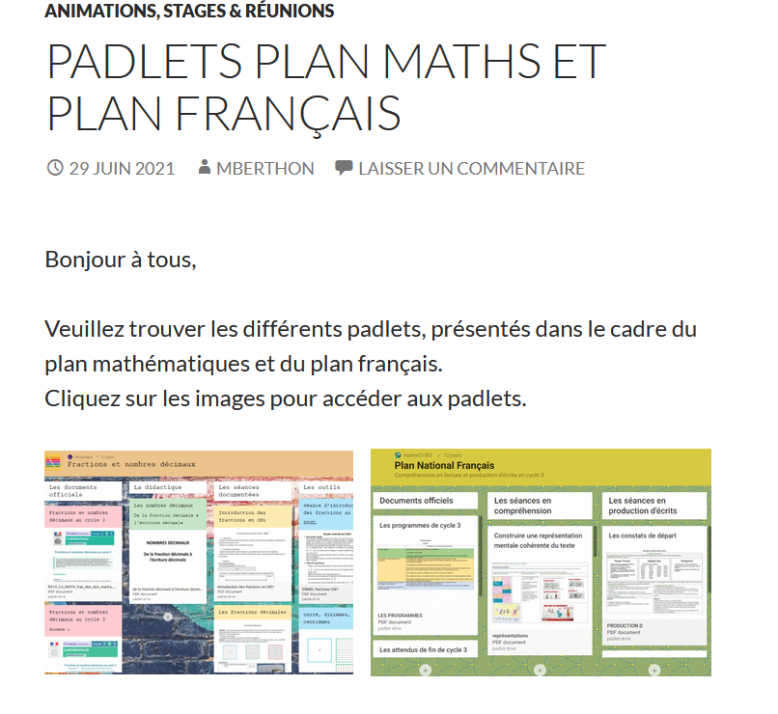
Les productions des constellations 2020-21
Partagées sur blog de circonscription

Slide 8
DETAIL DES 30 HEURES :
Animation pédagogique :
6 heures
A prendre sur les 18h institutionnelles d’animations pédagogiques
Présentation et lancement du plan, bilan intermédiaire, bilan final :
3h +1h + 2h,
soit 6 heures
A prendre sur les conseils de cycle
Travail en constellation :
12 heures
A prendre sur les 18 h institutionnelles d’animations pédagogiques :
Observations croisées :
6 heures
Sur le temps de classe (remplaçants)

Slide 9
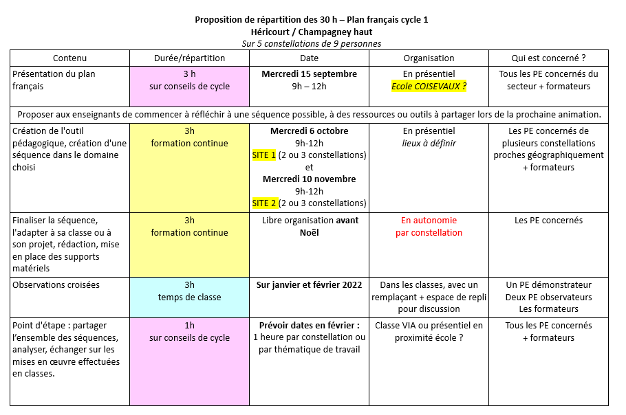

Slide 10
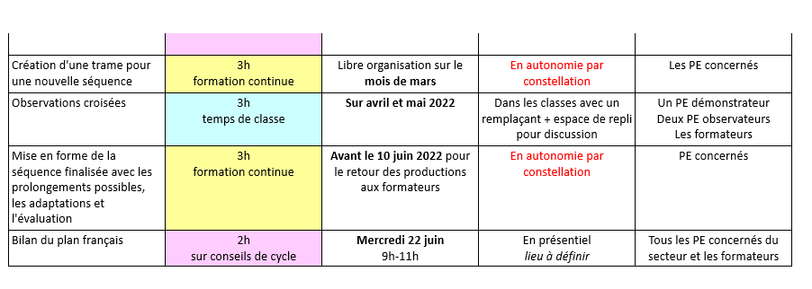

Slide 11
Choisir une thématique de travail / constituer les constellations
En lien avec formation continue 2019-20 ?
Apprendre à comprendre et à raconter en maternelle.
En lien avec formation continue 2020-21 ?
Mettre en œuvre un enseignement structuré du vocabulaire.
En lien avec formation continue 2021-22 ?
Développer la conscience phonologique pour préparer l’apprentissage de la lecture et de l’écriture.

Slide 12
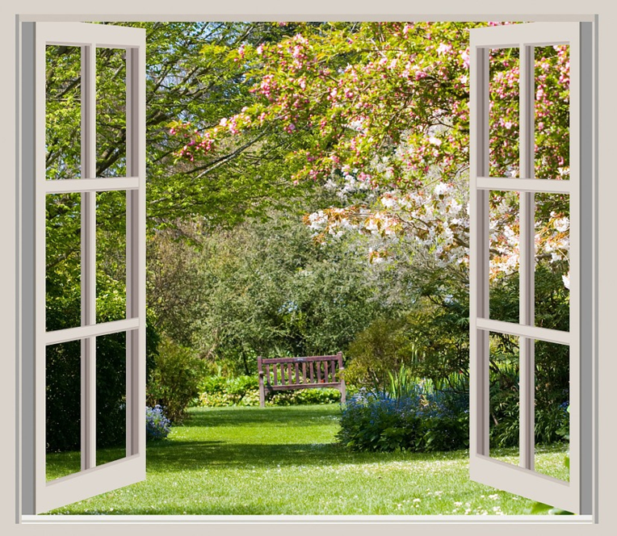
Pause

Slide 13

Partager une analyse de la situation actuelle
2 points d’appui : dans les acquisitions de mes élèves / dans mon enseignement
2 points à renforcer : dans les acquisitions de mes élèves / dans mon enseignement
Individuellement : remplir 4 cartes : 10 min
Mélanger les cartes de la constellation et redistribuer au hasard 4 cartes par personne.
Prendre connaissance des cartes et en éliminer la moitié
Débattre dans la constellation : catégoriser, hiérarchiser
pour exprimer les priorités de la constellation pour réaliser une affiche :
Constellation de …. / Thématique choisie….
Du côté des élèves (points forts / points à renforcer)
Du côté des enseignants (points forts / points à renforcer)

Slide 14

MISE EN COMMUN, SYNTHÈSE COLLECTIVE
NOTRE ANALYSE EN 120 SECONDES !

Slide 15
Nous vous remercions de votre participation active !
Prochain rendez-vous le : 6 octobre ou 10 novembre
Circonscription Lure – Plan Français 2021-22

